Slide 1
Quid novi? ECMAScript 6!
Hubert Zub / Transition Technologies S.A.

Slide 2
O co chodzi? Przecież piszemy w JavaScripcie.
Skąd nazwa JavaScript?
Java is to JavaScript like ham is to hamster, cat is to caterpillar and butt is to butter
Zbieżność releasów w Netscape Browserze – JavaScript (pierwotnie LiveScript) i aplety Javy
ECMA jako instytucja standaryzująca, TC39 i rozróżnienie nazw
JavaScript – dialekt, implementacja

Slide 3

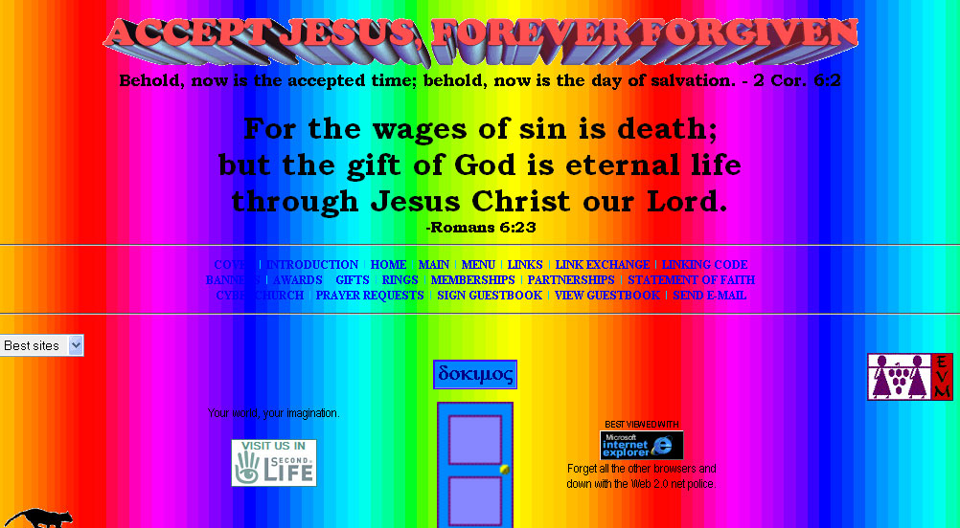
Historia – lata 90te

Slide 4
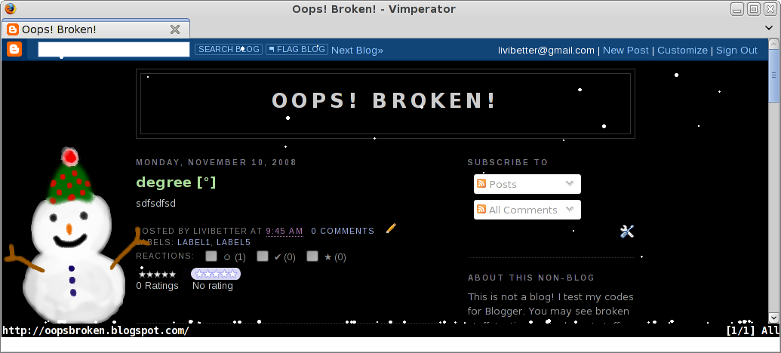

Slide 5
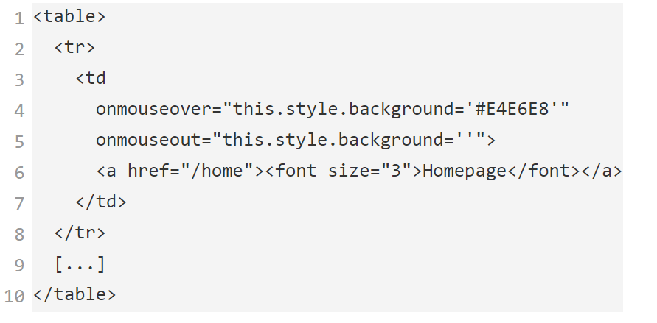

Slide 6


Netscape – serwerowy JS

Slide 7
Co mieliśmy jeszcze nie tak dawno temu?
ECMAScript 1-2 (1997 – 1998) – właściwy rozwój i powstanie języka
ECMAScript 3 (1999) – wyrażenia regularne, obsługa wyjątków
ECMAScript 4 – R.I.P.
ECMAScript 5 (2009) – „strict mode”, JSON, obiektowość na swój sposób
ECMAScript 5.1 (2011) – zmiany edycyjne, obecna implementacja

Slide 8
Czy jest nam potrzebne coś więcej?
„Przecież już mamy taki fajny język, nie trzeba zmian”
Inne języki ewoluują – C#, Java, powstają kolejne języki i frameworki frontendowe
Coraz więcej projektów, coraz mniej czasu
Uporządkowanie dotychczasowych funkcjonalności (np. klasy)
Są przeciwnicy niektórych lub wszystkich zmian

Slide 9
Rozwiązania tymczasowe/pośrednie
CoffeeScript
Język transpilowany do JavaScriptu
Zmiana składni
Brak kompatybilności
TypeScript (wcześniej również AtScript)
Język transpilowany do JavaScriptu
Kompatybilność – kod JS jest kodem w TS
Brak planowanego wsparcia przeglądarek

Slide 10
Alleluja:
ECMAScript 6!

Slide 11
Krótki przegląd nowości ES6

Slide 12
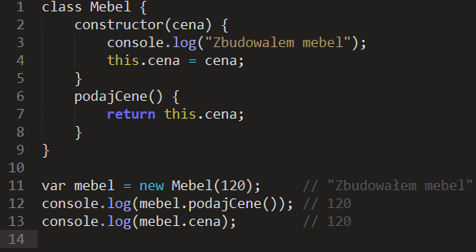
1) Klasy

Slide 13
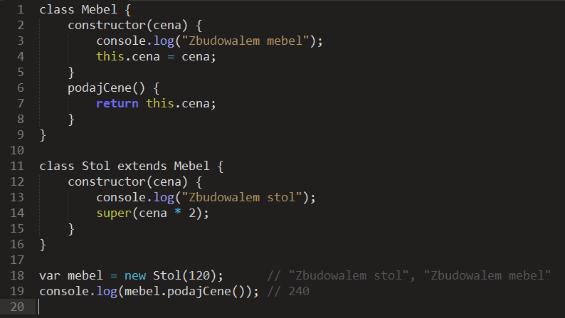
Klasy c.d.

Slide 14
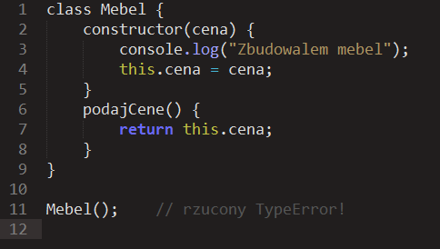
Klasy c.d.

Slide 15
Klasy – aktualne braki, do uzupełnienia za pomocą ES7
Enkapsulacja
Adnotacje
Dekoratory

Slide 16
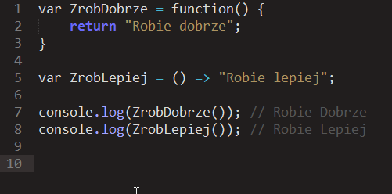
2) Arrow functions

Slide 17
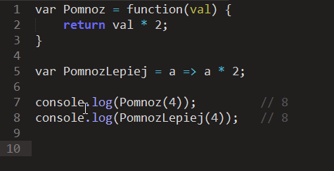
Arrow functions c.d.

Slide 18
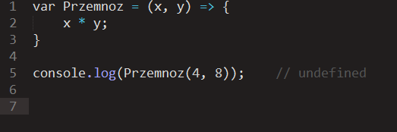
Arrow functions c.d.

Slide 19
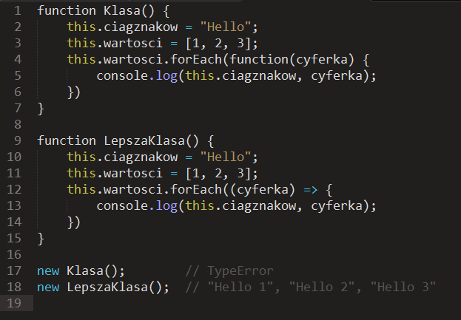
Arrow functions c.d.

Slide 20
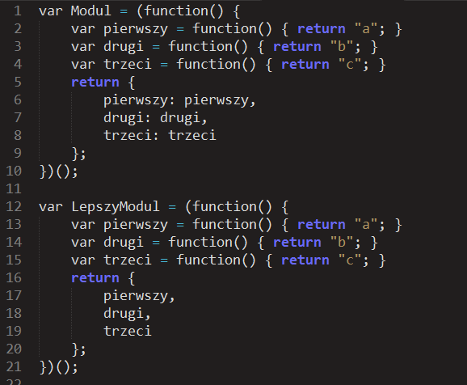
3) „Enhanced Object Literals” – skróty!

Slide 21
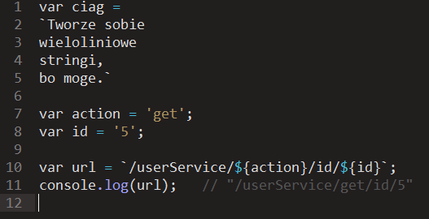
4) Template strings & multiline strings

Slide 22
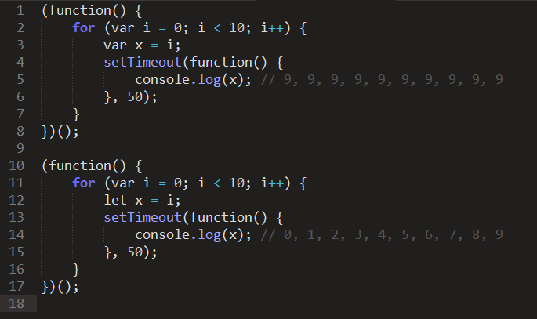
5) Let

Slide 23
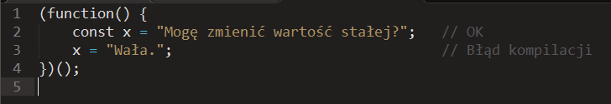
6) Const

Slide 24
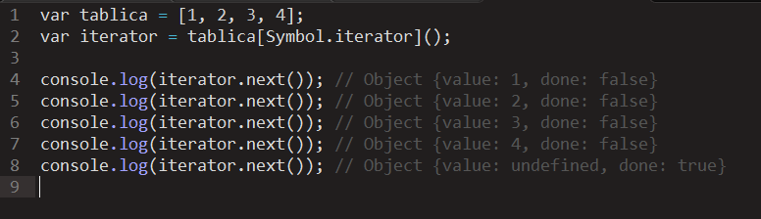
7) Iteratory

Slide 25
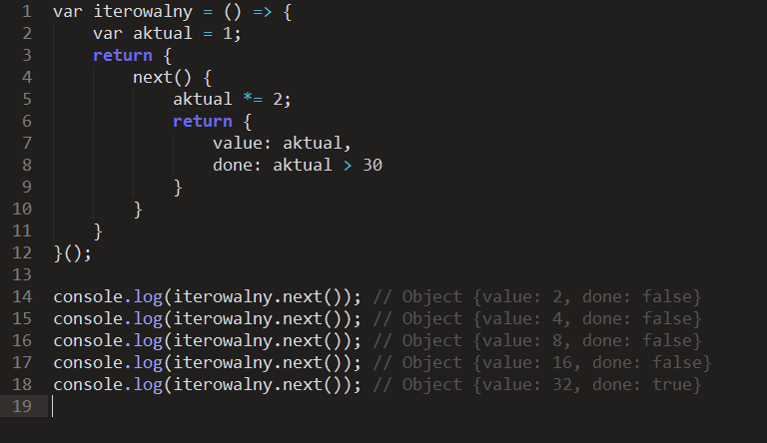
Iteratory c.d.

Slide 26
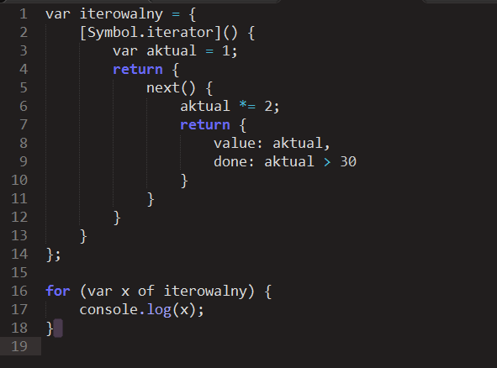
Iteratory c.d. (iterable)

Slide 27
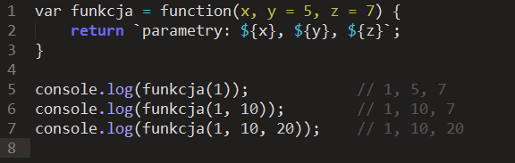
8) Domyślne parametry

Slide 28
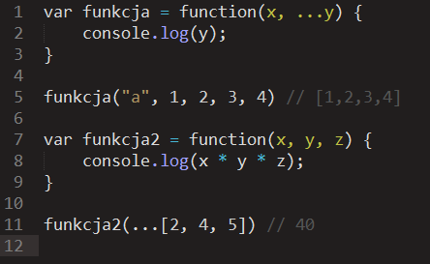
9) Rest & spread

Slide 29
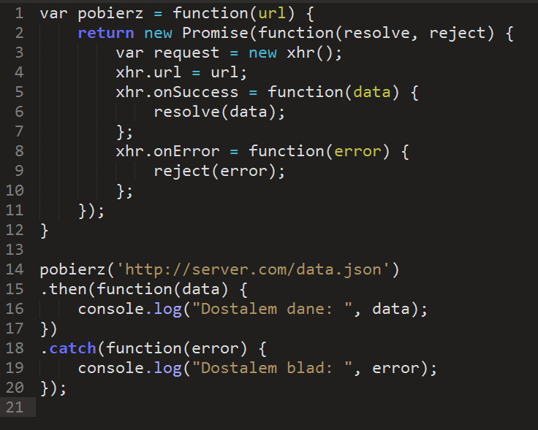
10) Promises / deferred

Slide 30
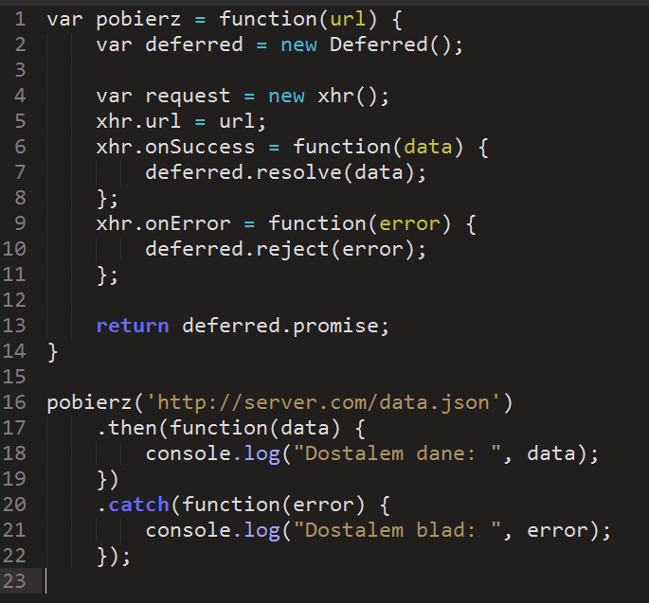
Promises / deferred c.d.

Slide 31
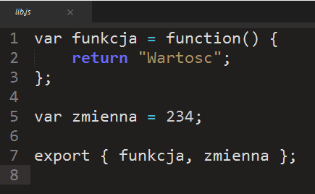
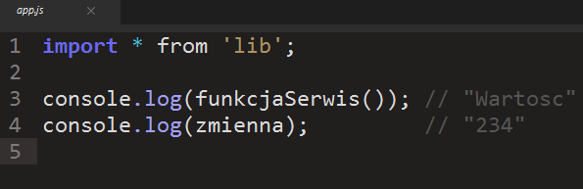
11) Modules
lib.js
app.js

Slide 32
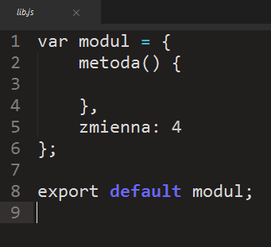
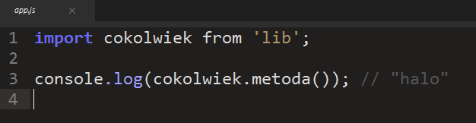
Modules c.d.
lib.js
app.js

Slide 33
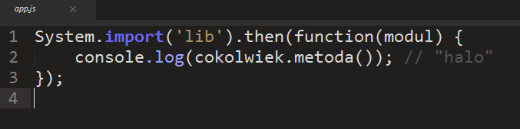
Modules c.d.
lib.js
app.js

Slide 34
Co więcej?
Destructuring
Generatory
Map, set
Proxies
Symbols

Slide 35
Co dalej – ECMAScript 7
Object.observe()
Funkcje async
Dekoratory klas
Obsługa SIMD (Single instruction, multiple data) – MMX, SSE

Slide 36
Praktyka na dziś
Babel
https://babeljs.io/
Poprzednio „6to5”
Bardziej popularny
Traceur
https://github.com/google/traceur-compiler
Rozwijany przez Google
Mniej popularny

Slide 37

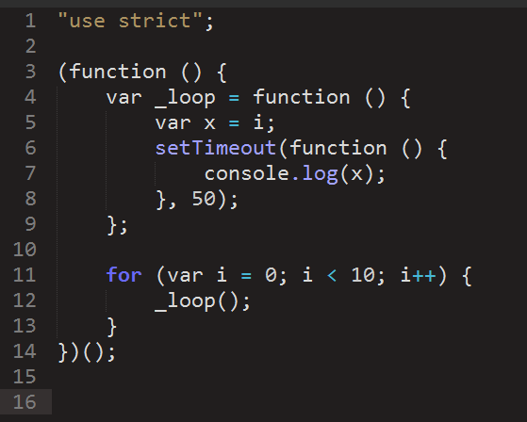
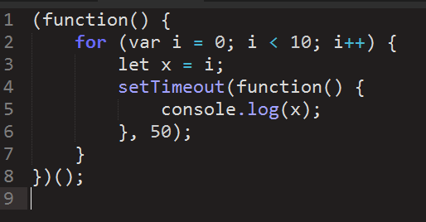
Babel - transpilacja

Slide 38
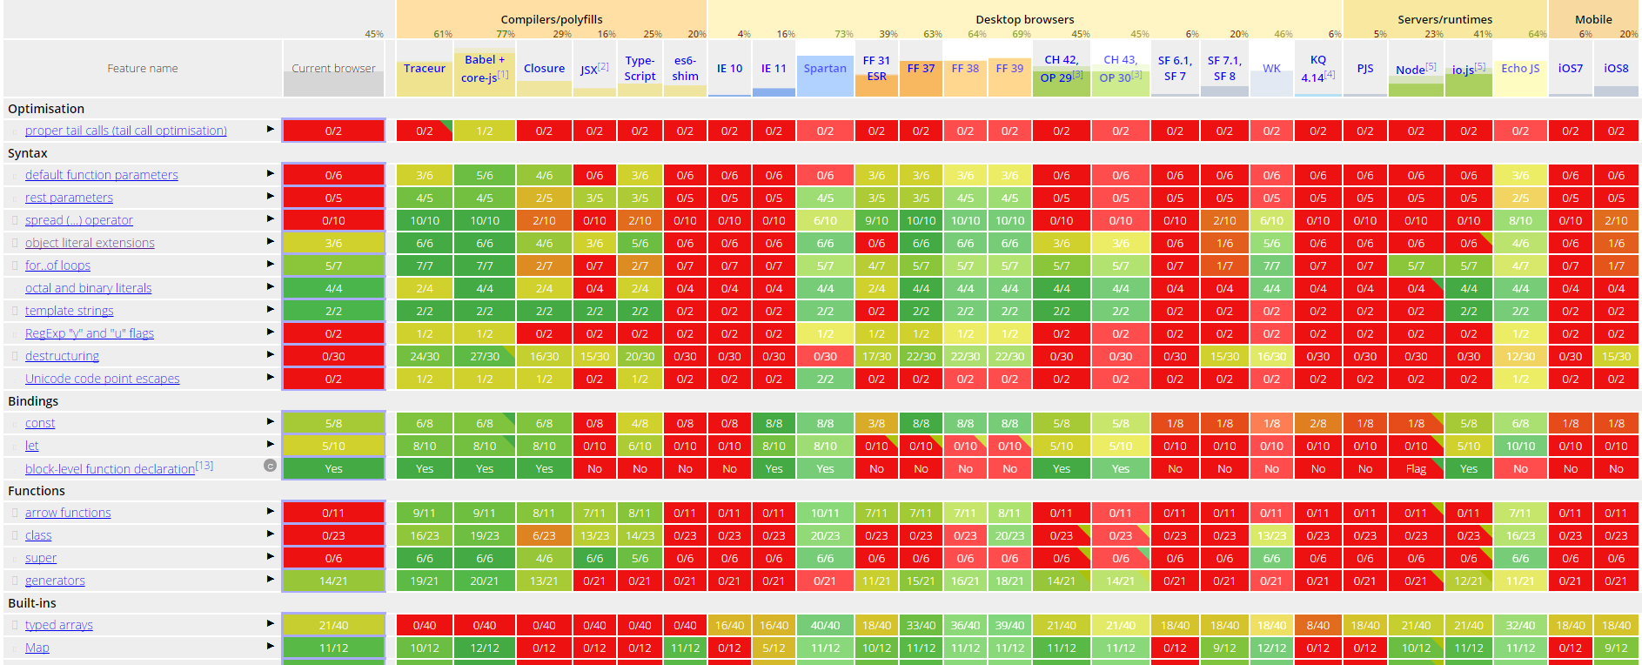
Wsparcie przeglądarek

Slide 39
Pytania?

Slide 40
Dziękuję za uwagę :)

